Slide 1
ZAVIČAJNA NASTAVA 2016./ 2017.
OŠ Marije i Line, Umag
PŠ Petrovija
Projekt: Vinova loza
Voditeljica projekta: Aurika Matković
Suradnica: Daniela Circota

Slide 2
Ciljevi projekta:
Cilj projekta bio je upoznati učenike s uzgojem vinove loze te značenjem tog uzgoja za život ljudi u našem zavičaju.
Upoznati učenike s načinom branja grožđa i preradom grožđa u prošlosti te usporediti ih s današnjim, modernijim preradama i proizvodnjom.
Upoznati ih s proizvodima koje možemo dobiti od grožđa, kao ploda vinove loze, njegovom preradom i skladištenjem. Upoznati ih s različitim sortama koje uspijevaju u našem selu i okolici, našem zavičaju.
Naučiti ih cijeniti rad ljudi koji obrađuju zemlju, vinovu lozu, zapravo svih onih koji su povezani u tom procesu od uzgoja do proizvodnje.
Naučiti učenike poštovati zemlju, običaje i tradiciju svoga zavičaja, kulturom ponašanja u određenim situacijama.
Na tu temu učenici su stvarali pjesmice ili prema želji sastavke, pisali obavijesti, izvještaje i to sve na standardnom književnom hrvatskom jeziku i na čakavštini.
Istraživali su na Internetu, enciklopedijama i revijama .
Glumili su seljake vinogradare, vinare…
Pjevali i plesali tradicijske pjesme našega zavičaja, naše Istre.
Izrađivali likovne radove - crtali, slikali, plastično oblikovali, koristili se znači različitim likovnim tehnikama.
U cijelom „procesu rada“ zapravo u cijelom projektu postojala je korelacija svih predmeta, i engleskog jezika, talijanskog jezika, njemačkog jezika te likovne kulture i vjeronauka, a time i EKO sadržaja, sadržaja Zdravstvenog odgoja, Građanskog odgoja sa sadržajima Zavičajne nastave.
Sve to u suradnji s roditeljima, lokalnom zajednicom, užom i širom zajednicom općenito.

Slide 3
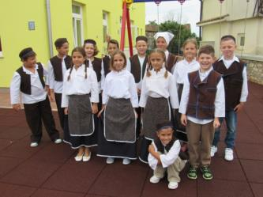
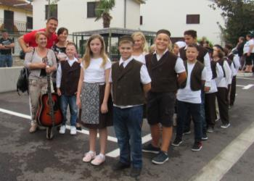
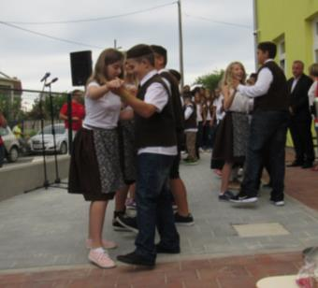
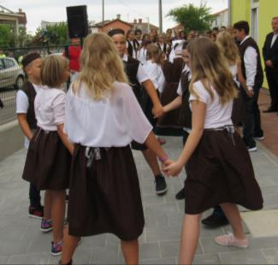
Slavimo našu novu školu uz malo baluna i šete paši… SPREMAMO SE ZA REALIZACIJU NAŠIH PROJEKATA…

Slide 4
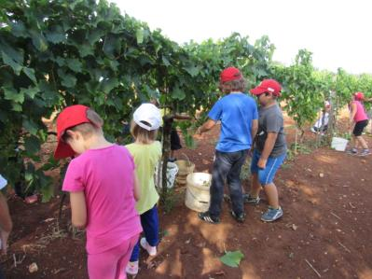
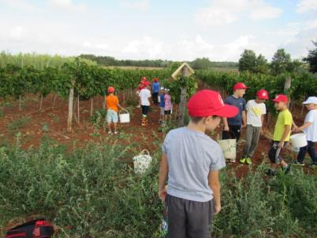
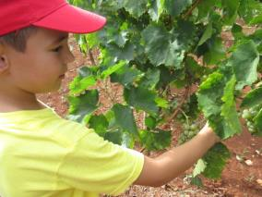
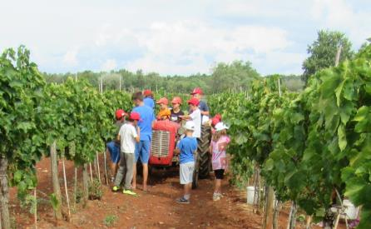
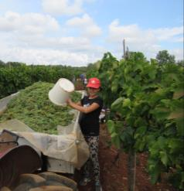
berba grožđa U Vinogradu gosp. Alda Prodana

Slide 5
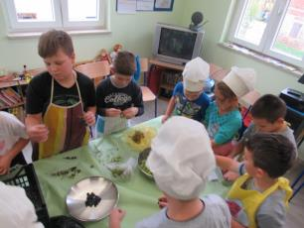
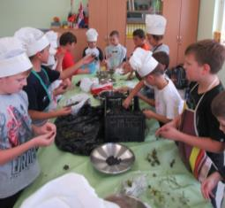
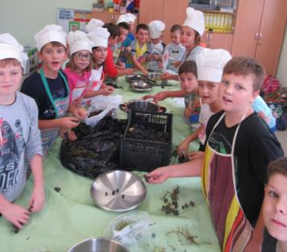
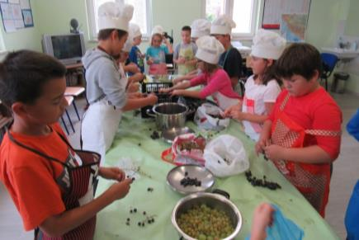
Spremamo marmeladu od grožđa (prodaja u humanitarne svrhe)

Slide 6
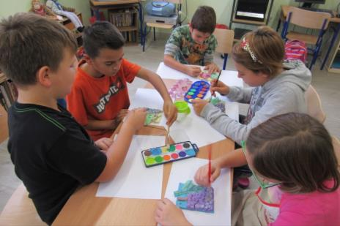
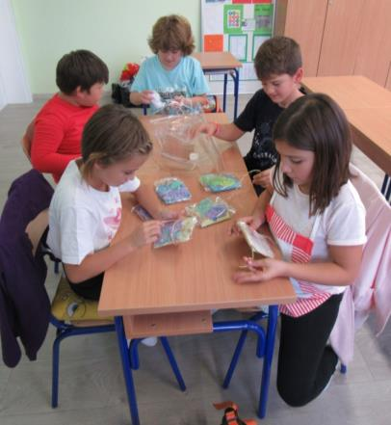
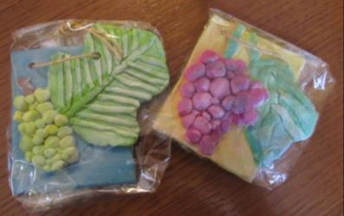
Izrada likovnih radova – grozdovi (Suradnja s prof. likovne kulture danice sardelić)

Slide 7
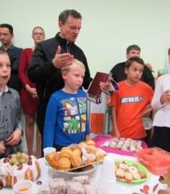
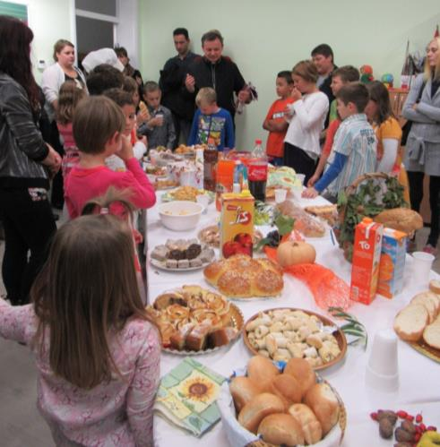
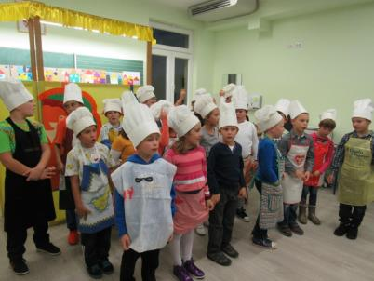
Dani kruha i kolači od grožđa (Blagoslov kruha i kolača.)

Slide 8
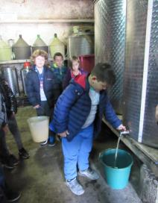
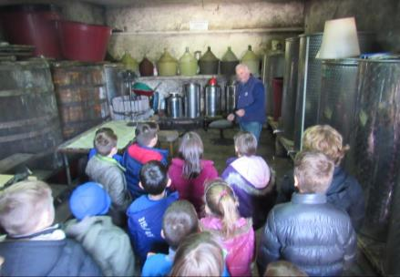
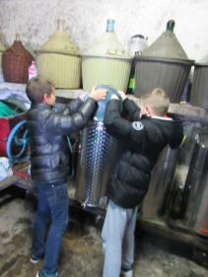
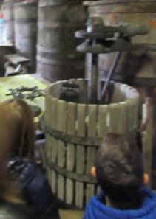
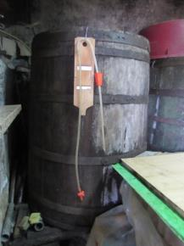
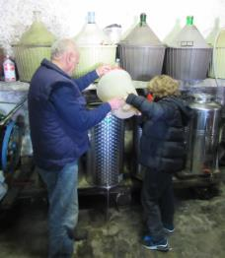
U podrumu NONIĆA prodana

Slide 9
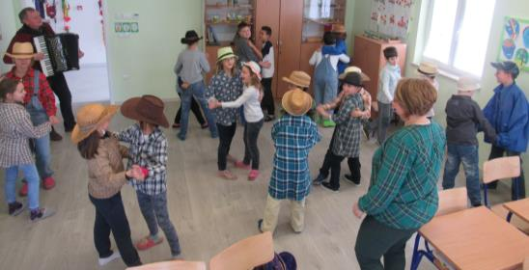
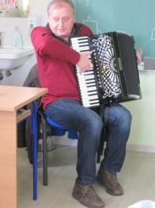
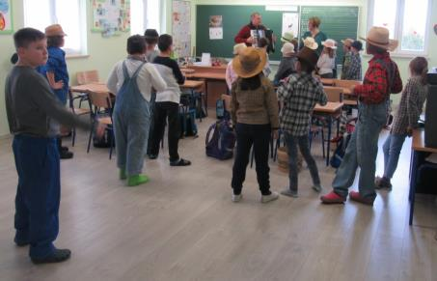
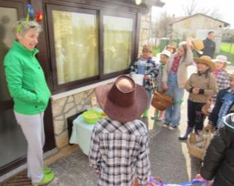
Uz pratnju zvuka harmonike prof. davora Plešemo polku i valcer (vinogradari – maškare)

Slide 10
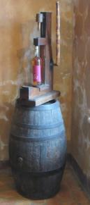
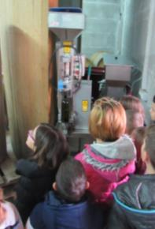
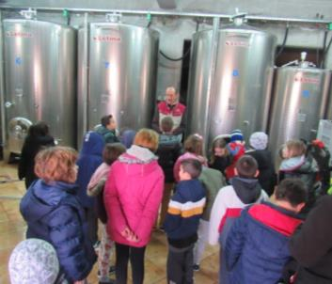
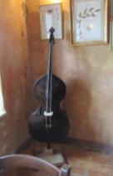
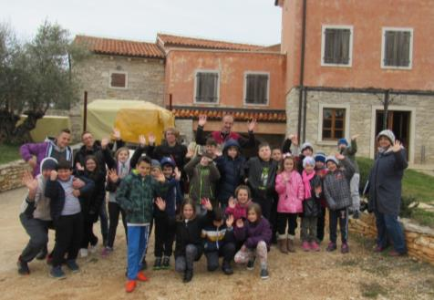
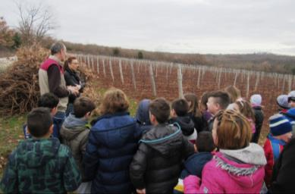
Posjet vinskom podrumu cuj u farnažinama

Slide 11
U vinskom podrumu Cuj
Kako ove školske godine radimo na projektu Vinova loza posjetili smo još jedan vinski podrumu. Taj se podrumu nalazi nešto dalje od naše Petrovije, u Farnažinama.
Zadatak nam je bio promotriti razlike u odnosu na onaj kojeg smo vidjeli kod nonića Alda Prodana.
Odmah po dolasku,najprije su nam pokazali velik vinograd koji se nalazi pored vinarije.
Objasnili su nam kako se sadi loza i kako je treba okopati, obrezivati, vezati, kidati nepotrebno lišće kako bi grozdovi dobili što više sunca, o vrstama koje oni sade: Malvazija, Teran, Merlot, Muškat.
Rekli su nam da postoji grožđe kojim se radi vino i stolno grožđe, koje je ono koje mi kupujemo u dućanima i koje jako volimo jesti, s velikim bobicama.
Slijedio je ulaz u vinski podrum koji se nalazi ispod zemlje. Vidjeli smo i kamene stijene koje nisu zabetonirali. Kažu da je to „živi kamen“. Iznenadili smo se.
Tu su mogli vidjeti visoke bačve od inoxa, posebne bačve u kojima se čuva vino na točno određenoj temperaturi, cijevi kojima se pretače vino, gdje nam ne trebaju kante i prenošenje od bačve do bačve. Sve to čine strojevi, a radnici samo trebaju stisnuti tipku i sve se pokrene.
Vidjeli smo i čepilicu koja se razlikuje od onih koje su se nakada koristile.
Gospodin iz podruma pokazao nam je kakve, prema propisima, trebaju biti vinske boce. Rekao je 0,75 l i da treba imati posebnu rupu na dnu kako bi tamo mogli postaviti prst kad točimo. Rekao je da kod točenja u čaše moramo biti pažljivi zbog taloga i da se za vina koriste i dekanteri, a to su posebne posude u koje se prelijeva vino. To najbolje rade sommelieri. Oni najbolje znaju odvojiti bistru tekućinu od njena taloga.
U njihovoj taverni pokazali su nam staru brentu koju su prije nekoliko godina koristili vinogradari, bukalete, ognjište, hladnjak za vino napravljen od starog ormara, stari drveni stol, posebne čaše za crno i bijelo vino, gudački instrument bajs koji se nekad svirao, a danas ga rijetko čujemo. Imaju zanimljiv luster od vinskih boca.
Dogovorili smo se da će nas pozvati kad grožđe bude zrelo kako bi im pomogli u berbi. Posla će biti sigurno puno jer im je vinograd jako velik.
Bernarda Šverko i Marisa Sivć, 4. razred

Slide 12
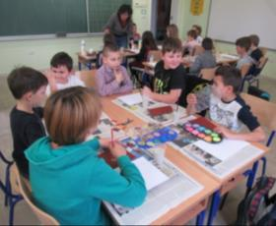
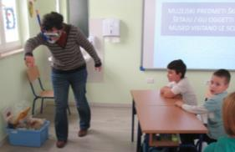
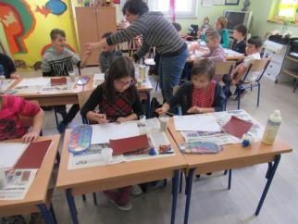
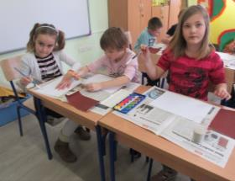
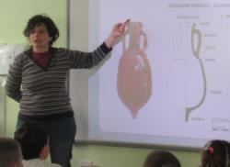
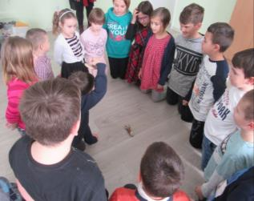
Muzejska radionica – upoznavanje amfora u kojima se nekada davno čuvalo i vino (muzejska pedagoginja barbara crnobori)

Slide 13
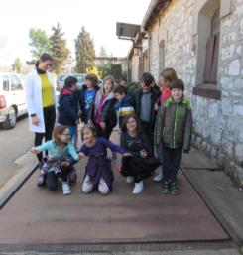
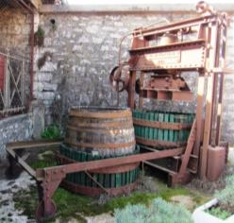
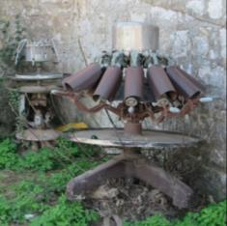
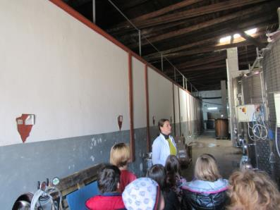
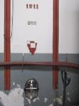
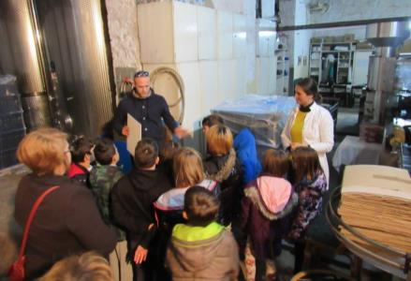
posjet vinskom podrumu benčić u umagu IZ 1911. GODINE
STARA
VAGA,
PREŠA I
PUNILICE
STARE ZAZIDANE BAČVE

Slide 14
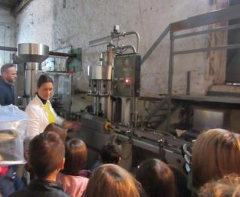
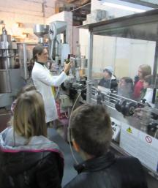
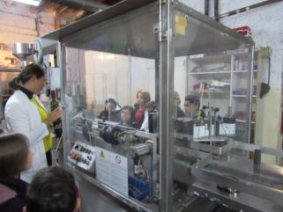
STARE PUMPE ZA ŠPRICANJE LOZE
(ZA “VERDERAME” – MODRU GALICU)
DRVENA BAČVA, BRENTE, DAMIĐANE

Slide 15
Posjet vinskom podrumu Benčić
Bili smo u posjet podrumu Benčić. Vinski podrum Benčić sagrađen je 1911. godine, za vrijeme Austro-Ugarske. Radio je i za vrijeme Italije i Jugoslavije.
U podrumu i u vinogradima je bilo zaposleno puno ljudi.
Prije ulaska u podrum vidjeli smo i stali na veliku vagu na koju mogu stati i veća vozila s dvije do tri tone grožđa.
Na samom ulazu vidjeli smo staru prešu i čepilicu, a u unutrašnjosti podruma i druge stare strojeve.
Kada smo ušli u podrum vidjeli smo puno velikih metalnih bačvi inox u koje stane i pet tisuća litara vina. Neke bačve su bile napravljene u betonu. Imaju puno godina. Žele ih sačuvati.
Vidjeli smo i velike strojeve. Vidjeli smo puno vina.
Objasnili su nam kako od grožđa dobivamo rakiju, vinski ocat i sok od grožđa.
Najviše mi se svidio stroj za pakiranje vina. Na stroju je bila traka koja je vodila bocu na punjenje vina. Nakon toga boca je išla na čepilicu,a onda je boca došla da joj stave kapicu i na kraju ide etiketa. Saznali smo da vino treba biti na temperaturi od 8 do 12 celzijevih stupnjeva.
Postoji bijelo vino, crno vino i rose.
Napunjene boce onda idu u trgovinu na prodaju.
Na kraju smo otišli vidjeti vinoteku u kojoj se može kupiti: Malvazija, Teran, Muškat, Merlot i druge.
Bilo nam je super!!!

Slide 16
Vinova loza kroz godišnja doba

Slide 17
Još malo likovnih radova …

Slide 18
i …

Slide 19
Engleski jezik i Vinova loza (prof. Vesna Srdoč Lekšan)
"A Groovy Green Grape"
Oh, I wish I was a groovy, green grape. Oh, I wish I was a groovy, green grape. Oh, I think it would be fine, To grow upon a vine. Oh, I wish I was a groovy, green grape.

Slide 20
talijanski jezik i vinova loza (prof. Marina Jurišević)

Slide 21
Njemački jezik i vinova loza (prof. Marina Zelenika)

Slide 22
na poklon smo dobili dvije sadnice vinove loze ( Donacija URES-a)
Za koji dan sadnja u naš mali vrt!

Slide 23
posvećeno vinovoj lozi i istarskoj zemlji
Istarska crvena zemja
Istarska crvena zemja je vrlo rodna.
Na njoj dobro uspijeva grozje: Malvazija, Teran, Merlot.
Anke, uspijevaju masline: Črnica, Rišinjola, Istarska bjelica.
Tu su još smokve i drugo lipo voće.
David Čukić
2.razred
Loza
Vinogradari gredu u kampanju di deštrigaju i tende trse.
Kada su berbe grozja stave grozje u siće
i pelju grozje u voziće.
Zatim grozje pelju u kantine
Kade ga peštaju i delaju vine.
Lana Šantor
2. razred
Moj vinograd
Lipi moj vinograd. Lipe loze moga nonića.
Svako vas lito poberemo.
Lipi grojzi, črni i bili. Od jakog sunca prišli ste tako slatki i lipo kolorani.
Prišlo je vrime da vas u vino pretvorim.
Pronto je sve u kantini, i vele i miće drvene bačve.
Mošt pa vino i evo veselja.
I ovo lito je berba pasala.
Malo sriće, dobro vrime i zdravja, i novo lito i nova berba jopet će doć.
Arian Lazović
2. razred
Lipo vrime
Adio, adio.
Pasala je zima.
Dohaja lipo vrime...
Mići cvit
iz zemje prihaja.
Sunce teplo greje.
Homo zajno na poje.
Na teplo sunce
zajno se zibat i igrat
dok nan ne dojdu zvizde.
Jasmin Mušija 2. razred

Slide 24
… stihova ima … a i slikovnica … je tu!
Moje grojze
Brig do briga
trs do trsa.
Na trsi veseli grozdi se smiju.
Črni, bili i rumeni.
Neki veli neki mići.
Slatke i bistre
sve jude zovu:
„Dojdite judi,
brentele i štanjaki su pronti!“.
Dora Matijašić
2. razred
Vinograd
U vinograde rabi poć.
Grojze je dobrao rodilo.
Trgat triba i muškat i našu malvaziju.
Za grojze brati
Kaništra i brenta nama triba.
U kantini je deboto sve pronto.
Svaka bačva na svome mistu.
Alen Šečo
4. razred
Moje loze
Ja volin kampanju
i tendit svoje loze.
Ja volin kampanju i
delati noću i danju
za ča lipše grojze imat
i poli hi pobrat.
Sunce grojze grije
da ča brže uzrije,
a kad berba fini
s gušton mošt pijen
s nonićen mojin u kantini.
Noel Mališa
2. razred

Slide 25
Vidimo se …
jer
projekt se nastavlja!

